Slide 1
과목_학년학기_단원 | suhi_p_0401_05
차시명 | 04 막대그래프를 어떻게 그릴까요
파일명 | suhi_p_0401_05_0004
검토 | 담당
수학팀 | 김윤희
문서 HISTORY
번호 | 버전 | 문서 작성일 | 내용 비고 | 작성자 (내선번호) | 검토자
1 | V 1.0 | 2021.02.21 | 문서 발생 | 김예인
2 | V 1.0 | 2022.02.24 | 1차 검수 |  | 김윤희
3 | V 2.0 | 2022.02.28 | 2차 검수 |  | 김예림
4 | V 3.0 | 2022.03.02 | 문서 수정 | 김윤희
5
6
7
8
9
10
11
5단원 공통 사항
표 안 텍스트는 40px
막대그래프 텍스트는 개발물 안에서 따로 작성. 40px가 기준. 공간상 안 들어가는 경우는 38px, 35px까지는 조정 가능. 그 이하는 너무 글씨가 작게보여서 안됩니다. 글씨가 그래프를 살짝 벗어나는 것은 괜찮습니다.

Slide 2
학습 단계 | 파일명 | 페이지 정보 | 프레임 수 | 자료 형태 (동영상, 애니메이션, 노래)
 | suhi_p_0401_05_0004.html | 수학 익힘 74~75쪽 | 1 | Html5
총 프레임 수 |  |  | 1

Slide 3

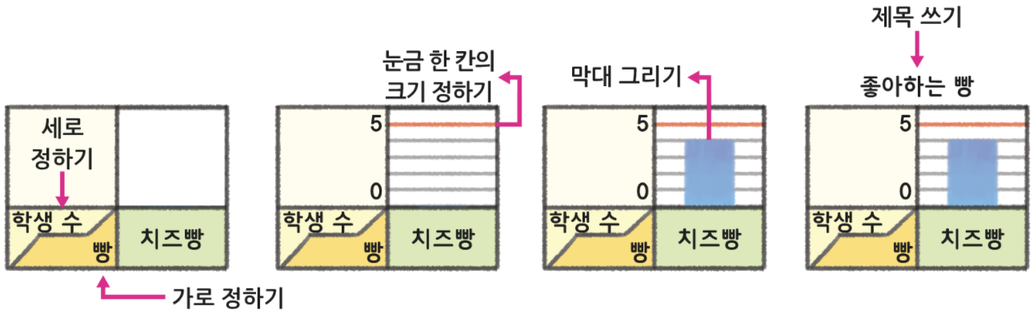



4-1
5. 막대그래프
04 막대그래프를 어떻게 그릴까요
Θ Description & Function
막대그래프를 어떻게 그릴까요 │ 74~75쪽
2
4~6
개념 정리 페이지
텍스트 지우고 새로 써 주세요.
개념 정리
1~3
1
3
4
5
6
#1
#2
눈금 한 칸의
크기 정하기
세로
정하기
(명)
5
0
학생 수
학생 수
빵
치즈빵
빵
치즈빵
가로 정하기
삽화 파일명 | content.png 수학(박) 4-1 지도서\app\resource\contents_sub\lesson05\ops\ms_lesson05\images\ms_41_5_03_01_01

Slide 4


4-1
5. 막대그래프
04 막대그래프를 어떻게 그릴까요
Θ Description & Function
막대그래프를 어떻게 그릴까요 │ 74~75쪽
2
4~6
개념 정리 페이지
텍스트 지우고 새로 써 주세요.
개념 정리
1~3
1
3
4
5
6
#1
제목 쓰기
#2
막대 그리기
좋아하는 빵
(명)
5
(명)
5
0
0
학생 수
학생 수
빵
치즈빵
빵
치즈빵
삽화 파일명 | content.png 수학(박) 4-1 지도서\app\resource\contents_sub\lesson05\ops\ms_lesson05\images\ms_41_5_03_01_01

Slide 5


4-1
5. 막대그래프
04 막대그래프를 어떻게 그릴까요
Θ Description & Function
막대그래프를 어떻게 그릴까요 │ 74~75쪽
2
4~6
풀 팝업창(다음 슬라이드)
풀이 확인 팝업창(#1 다음 슬라이드)
답 칸 클릭하면 답 나타남. 정답 확인 버튼은 정답 가리기로 토글 됨.
개념 정리
1~3
1
3
4
5
6
[
~
]
지민이네 반 학생들이 좋아하는 채소를 조사하여 막대그래프로 나타내려고 합니다. 물음에 답하세요.
좋아하는 채소별 학생 수
채소 | 오이 | 당근 | 가지 | 시금치 | 상추 | 합계
학생 수(명) | 4 | 6 | 2 | 4 | 9 | 25

Slide 6




4-1
5. 막대그래프
04 막대그래프를 어떻게 그릴까요
Θ Description & Function
막대그래프를 어떻게 그릴까요 │ 74~75쪽
2
4~6
풀 팝업창(다음 슬라이드)
풀이 확인 팝업창(#1 다음 슬라이드)
답 칸 클릭하면 답 나타남. 정답 확인 버튼은 정답 가리기로 토글 됨.
개념 정리
1~3
1
3
4
5
6
가로에 채소를 나타낸다면 세로에는 무엇을 나타내야 하나요?
좋아하는 채소별 학생 수
채소 | 오이 | 당근 | 가지 | 시금치 | 상추 | 합계
학생 수(명) | 4 | 6 | 2 | 4 | 9 | 25
학생 수
#1
#2
#3

Slide 7




4-1
5. 막대그래프
04 막대그래프를 어떻게 그릴까요
Θ Description & Function
<쌍둥이 문제 버튼 클릭 시 나타나는 화면>
활동지 다운로드 버튼. 다운로드 되는 파일은 (4-1-5)수학익힘쌍둥이_04차시.hwp
답 칸 클릭하면 답 나타남. 정답 확인 버튼은 정답 가리기로 토글 됨.
지은이네 반 학생들이 좋아하는 과일을 조사하여 막대그래프로 나타내려고 합니다. 물음에 답하세요.
가로에 과일을 나타낸다면 세로에는 무엇을 나타내야 하나요?
좋아하는 과일별 학생 수
과일 | 사과 | 배 | 포도 | 귤 | 복숭아 | 합계
학생 수(명) | 5 | 3 | 6 | 9 | 4 | 27
학생 수
#1
#2

Slide 8
4-1
5. 막대그래프
04 막대그래프를 어떻게 그릴까요
Θ Description & Function
막대그래프를 어떻게 그릴까요 │ 74~75쪽
2
4~6
< 풀이 확인 클릭 시 나타나는 화면>
개념 정리
1~3
1
3
4
5
6
가로에 채소를 나타낸다면 세로에는 무엇을 나타내야 하나요?
좋아하는 채소별 학생 수
채소 | 오이 | 당근 | 가지 | 시금치 | 상추 | 합계
학생 수(명) | 4 | 6 | 2 | 4 | 9 | 25
풀이
그래프의 가로에 채소를 나타내면 세로에는 학생 수를 나타내야 합니다.
학생 수

Slide 9

4-1
5. 막대그래프
04 막대그래프를 어떻게 그릴까요
Θ Description & Function
막대그래프를 어떻게 그릴까요 │ 74~75쪽
4~6
풀 팝업창(다음 슬라이드)
풀이 확인 팝업창(#1 풀 팝업창 다음 슬라이드)
답 칸 클릭하면 답 나타남. 정답 확인 버튼은 정답 가리기로 토글 됨.
개념 정리
1~3
1
2
3
4
5
6
세로 눈금 한 칸이 1명을 나타낸다면 당근을 좋아하는 학생 수는 몇 칸으로 나타내야 하나요?
좋아하는 채소별 학생 수
채소 | 오이 | 당근 | 가지 | 시금치 | 상추 | 합계
학생 수(명) | 4 | 6 | 2 | 4 | 9 | 25
6칸
#1
#2
#3

Slide 10
4-1
5. 막대그래프
04 막대그래프를 어떻게 그릴까요
Θ Description & Function
<쌍둥이 문제 버튼 클릭 시 나타나는 화면>
활동지 다운로드 버튼. 다운로드 되는 파일은 (4-1-5)수학익힘쌍둥이_04차시.hwp
답 칸 클릭하면 답 나타남. 정답 확인 버튼은 정답 가리기로 토글 됨.
지은이네 반 학생들이 좋아하는 과일을 조사하여 막대그래프로 나타내려고 합니다. 물음에 답하세요.
세로 눈금 한 칸이 1명을 나타낸다면 사과를 좋아하는 학생 수는 몇 칸으로 나타내야 하나요?
좋아하는 과일별 학생 수
과일 | 사과 | 배 | 포도 | 귤 | 복숭아 | 합계
학생 수(명) | 5 | 3 | 6 | 9 | 4 | 27
5칸
#1
#2

Slide 11
4-1
5. 막대그래프
04 막대그래프를 어떻게 그릴까요
Θ Description & Function
막대그래프를 어떻게 그릴까요 │ 74~75쪽
4~6
< 풀이 확인 클릭 시 나타나는 화면>
개념 정리
1~3
1
2
3
4
5
6
세로 눈금 한 칸이 1명을 나타낸다면 당근을 좋아하는 학생 수는 몇 칸으로 나타내야 하나요?
좋아하는 채소별 학생 수
채소 | 오이 | 당근 | 가지 | 시금치 | 상추 | 합계
학생 수(명) | 4 | 6 | 2 | 4 | 9 | 25
풀이
당근을 좋아하는 학생은 6명이고, 당근을 좋아하는 학생은 세로 눈금 한 칸이 1명을 나타내므로 6칸으로 나타내야 합니다.
6칸

Slide 12


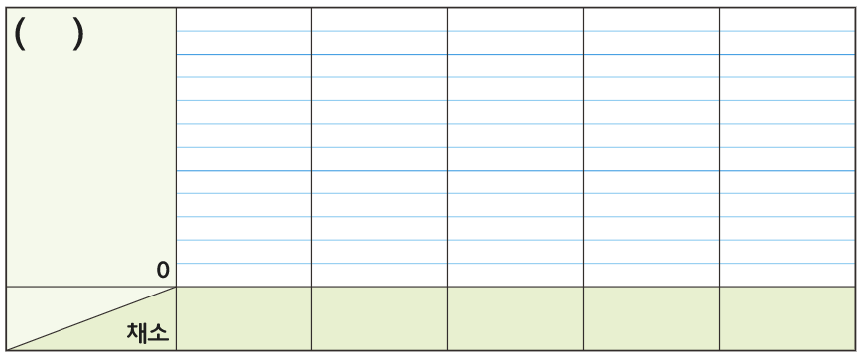
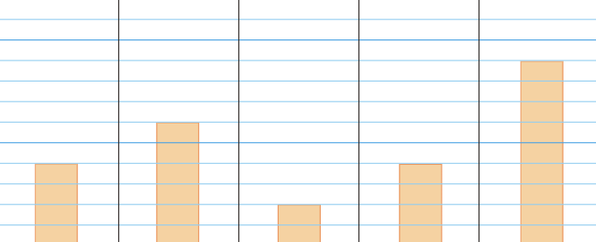
4-1
5. 막대그래프
04 막대그래프를 어떻게 그릴까요
Θ Description & Function
막대그래프를 어떻게 그릴까요 │ 74~75쪽
3
4~6
풀 팝업창(다음 슬라이드)
풀이 확인 팝업창(#1 다음 슬라이드)
정답 확인 버튼 클릭하면 막대그래프 완성 되어 나타남. 정답 확인 버튼은 정답 가리기로 토글 됨. <정답 확인 전 기존 틀 이미지>
풀 팝업창 (#2 팝업창 다음 슬라이드)
답박스 클릭하면 아래의 그래프와 파란색 텍스트도 나타나게 해주세요.
개념 정리
1~3
1
2
4
5
6
표를 보고 막대그래프를 나타내 보세요.
표 보기
#4
좋아하는 채소별 학생 수
#5
번
10
5
0
학생 수
오이
당근
가지
시금치
상추
채소
#1
#2
#3
삽화 파일명 | base_01.svg (텍스트 지우고 새로 써 주세요.) , answer_01_back.svg 수학(박) 4-1 지도서\app\resource\contents_sub\lesson05\ops\ms_lesson05\images\ms_41_5_03_04_01

Slide 13
4-1
5. 막대그래프
04 막대그래프를 어떻게 그릴까요
Θ Description & Function
<쌍둥이 문제 버튼 클릭 시 나타나는 화면>
활동지 다운로드 버튼. 다운로드 되는 파일은 (4-1-5)수학익힘쌍둥이_04차시.hwp
지은이네 반 학생들이 좋아하는 과일을 조사하여 막대그래프로 나타내려고 합니다. 물음에 답하세요.
표를 보고 막대그래프를 나타내 보세요.
좋아하는 과일별 학생 수
과일 | 사과 | 배 | 포도 | 귤 | 복숭아 | 합계
학생 수(명) | 5 | 3 | 6 | 9 | 4 | 27
#1

Slide 14
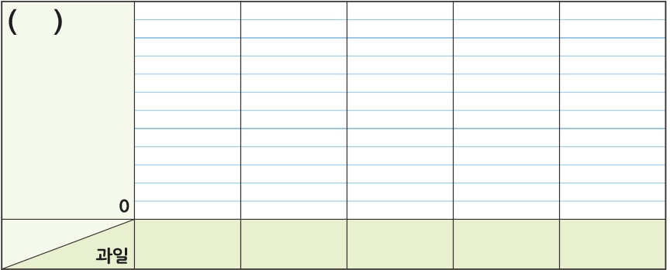
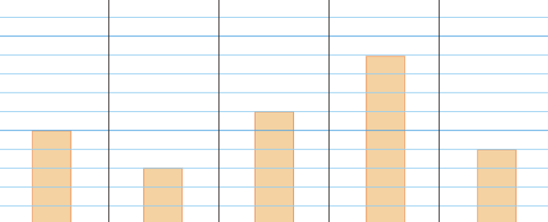
4-1
5. 막대그래프
04 막대그래프를 어떻게 그릴까요
Θ Description & Function
<쌍둥이 문제 버튼 클릭 시 나타나는 화면>
활동지 다운로드 버튼. 다운로드 되는 파일은 (4-1-5)수학익힘쌍둥이_04차시.hwp
정답 확인 버튼 클릭하면 막대그래프 완성 되어 나타남. 정답 확인 버튼은 정답 가리기로 토글 됨. <정답 확인 전 기존 틀 이미지>
지은이네 반 학생들이 좋아하는 과일을 조사하여 막대그래프로 나타내려고 합니다. 물음에 답하세요.
표를 보고 막대그래프를 나타내 보세요.
좋아하는 과일별 학생 수
번
10
5
0
학생 수
사과
배
포도
귤
복숭아
과일
#1
#2
삽화 파일명 | pop01_base_01.svg (텍스트 지우고 새로 써 주세요.) , pop01_answer_01_back.svg 수학(박) 4-1 지도서\app\resource\contents_sub\lesson05\ops\ms_lesson05\images\ms_41_5_03_04_01

Slide 15
4-1
5. 막대그래프
04 막대그래프를 어떻게 그릴까요
Θ Description & Function
막대그래프를 어떻게 그릴까요 │ 74~75쪽
3
4~6
< 풀이 확인 클릭 시 나타나는 화면>
개념 정리
1~3
1
2
4
5
6
표를 보고 막대그래프를 나타내 보세요.
표 보기
좋아하는 채소별 학생 수
번
10
5
풀이
0
학생 수
각 채소별 좋아하는 학생 수에 맞게 막대를 세로로 그립니다.
오이
당근
가지
시금치
상추
채소

Slide 16


4-1
5. 막대그래프
04 막대그래프를 어떻게 그릴까요
Θ Description & Function
막대그래프를 어떻게 그릴까요 │ 74~75쪽
개념 정리
1~3
1
2
3
4~6
4
5
6
[
~
]
영민이네 반 학생들이 환경 보호를 위해 실천할 수 있는 활동을 조사하여 막대그래프로 나타내려고 합니다. 물음에 답하세요.
실천할 수 있는 활동별 학생 수
활동 | 재활용 하기 | 전기 아껴 쓰기 | 대중교통 이용하기 | 나무 심기 | 합계
학생 수(명) | 7 |  | 5 | 2 | 23

Slide 17
4-1
5. 막대그래프
04 막대그래프를 어떻게 그릴까요
Θ Description & Function
막대그래프를 어떻게 그릴까요 │ 74~75쪽
4~6
풀 팝업창(다음 슬라이드)
풀이 확인 팝업창(#1 다음 슬라이드)
답 칸 클릭하면 답 나타남. 정답 확인 버튼은 정답 가리기로 토글 됨.
개념 정리
1~3
1
2
3
4
5
6
실천할 수 있는 활동으로 전기 아껴 쓰기를 고른 학생은 몇 명인가요?
실천할 수 있는 활동별 학생 수
활동 | 재활용 하기 | 전기 아껴 쓰기 | 대중교통 이용하기 | 나무 심기 | 합계
학생 수(명) | 7 | 9 | 5 | 2 | 23
9명
#1
#2
#3

Slide 18
4-1
5. 막대그래프
04 막대그래프를 어떻게 그릴까요
Θ Description & Function
<쌍둥이 문제 버튼 클릭 시 나타나는 화면>
활동지 다운로드 버튼. 다운로드 되는 파일은 (4-1-5)수학익힘쌍둥이_04차시.hwp
답 칸 클릭하면 답 나타남. 정답 확인 버튼은 정답 가리기로 토글 됨.
영범이네 집에서 일주일 동안 버려진 종류별 쓰레기의 양을 조사하여 막대그래프로 나타내려고 합니다. 물음에 답하세요.
종이류는 몇 kg인가요?
종류별 쓰레기의 양
종류 | 음식물 | 플라스틱류 | 종이류 | 병류 | 합계
쓰레기의 양(kg) | 10 | 6 | 7 | 4 | 27
7
kg
#1
#2

Slide 19

4-1
5. 막대그래프
04 막대그래프를 어떻게 그릴까요
Θ Description & Function
막대그래프를 어떻게 그릴까요 │ 74~75쪽
4~6
< 풀이 확인 클릭 시 나타나는 화면>
개념 정리
1~3
1
2
3
4
5
6
실천할 수 있는 활동으로 전기 아껴 쓰기를 고른 학생은 몇 명인가요?
실천할 수 있는 활동별 학생 수
활동 | 재활용 하기 | 전기 아껴 쓰기 | 대중교통 이용하기 | 나무 심기 | 합계
학생 수(명) | 7 | 9 | 5 | 2 | 23
풀이
합계에서 재활용하기, 대중교통 이용하기, 나무심기를 실천할 수 있는 학생 수를 뺍니다.
23-7-5-2=9(명)
9명

Slide 20

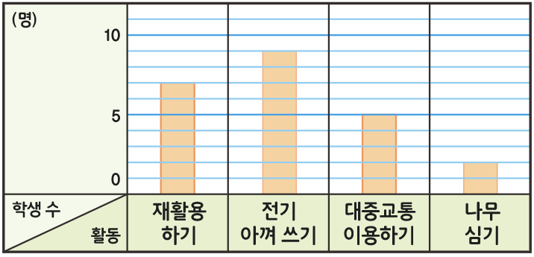
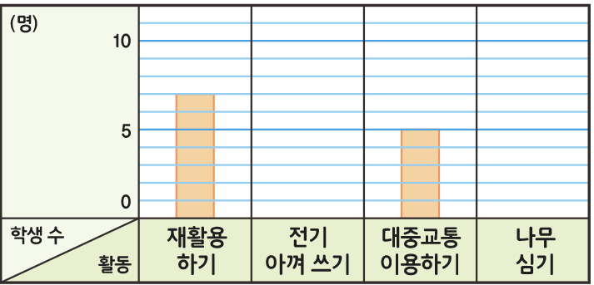
4-1
5. 막대그래프
04 막대그래프를 어떻게 그릴까요
Θ Description & Function
막대그래프를 어떻게 그릴까요 │ 74~75쪽
4~6
풀 팝업창(다음 슬라이드)
풀이 확인 팝업창(#1 풀 팝업창 다음 슬라이드)
정답 확인 버튼 클릭하면 막대그래프 완성 되어 나타남. 정답 확인 버튼은 정답 가리기로 토글 됨. <정답 확인 전 기존 틀 이미지>
풀 팝업창 (#2 풀팝업 다음 슬라이드)
개념 정리
1~3
1
2
3
4
5
6
표를 보고 막대그래프를 완성해 보세요.
표 보기
#4
실천할 수 있는 활동별 학생 수
(명)
10
5
0
학생 수
재활용
하기
전기
아껴쓰기
대중교통
이용하기
나무
심기
활동
#1
#2
#3
삽화 파일명 | base_01.svg (텍스트 지우고 새로 써 주세요.) , answer_01_back.svg 수학(박) 4-1 지도서\app\resource\contents_sub\lesson05\ops\ms_lesson05\images\ms_41_5_03_06_01

Slide 21
4-1
5. 막대그래프
04 막대그래프를 어떻게 그릴까요
Θ Description & Function
<쌍둥이 문제 버튼 클릭 시 나타나는 화면>
활동지 다운로드 버튼. 다운로드 되는 파일은 (4-1-5)수학익힘쌍둥이_04차시.hwp
영범이네 집에서 일주일 동안 버려진 종류별 쓰레기의 양을 조사하여 막대그래프로 나타내려고 합니다. 물음에 답하세요.
표를 보고 막대그래프를 완성해 보세요.
종류별 쓰레기의 양
종류 | 음식물 | 플라스틱류 | 종이류 | 병류 | 합계
쓰레기의 양(kg) | 10 | 6 | 7 | 4 | 27
#1

Slide 22
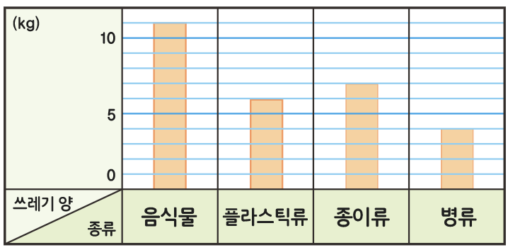
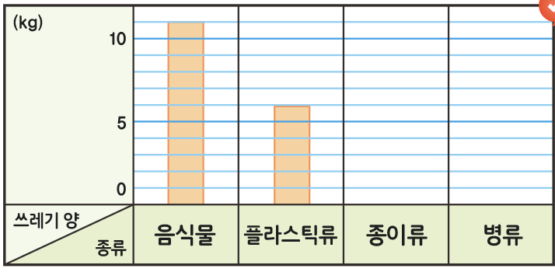
4-1
5. 막대그래프
04 막대그래프를 어떻게 그릴까요
Θ Description & Function
<쌍둥이 문제 버튼 클릭 시 나타나는 화면>
활동지 다운로드 버튼. 다운로드 되는 파일은 (4-1-5)수학익힘쌍둥이_04차시.hwp
정답 확인 버튼 클릭하면 막대그래프 완성 되어 나타남. 정답 확인 버튼은 정답 가리기로 토글 됨. <정답 확인 전 기존 틀 이미지>
영범이네 집에서 일주일 동안 버려진 종류별 쓰레기의 양을 조사하여 막대그래프로 나타내려고 합니다. 물음에 답하세요.
표를 보고 막대그래프를 완성해 보세요.
종류별 쓰레기의 양
kg
10
5
0
쓰레기 양
플라스틱류
음식물
종이류
병류
종류
#1
#2
삽화 파일명 | pop01_base_01.svg (텍스트 지우고 새로 써 주세요.) , pop01_answer_01_back.svg 수학(박) 4-1 지도서\app\resource\contents_sub\lesson05\ops\ms_lesson05\images\ms_41_5_03_06_01

Slide 23
4-1
5. 막대그래프
04 막대그래프를 어떻게 그릴까요
Θ Description & Function
막대그래프를 어떻게 그릴까요 │ 74~75쪽
4~6
< 풀이 확인 클릭 시 나타나는 화면>
개념 정리
1~3
1
2
3
4
5
6
표를 보고 막대그래프를 완성해 보세요.
표 보기
#4
실천할 수 있는 활동별 학생 수
(명)
10
풀이
5
0
세로 눈금 한 칸이 1명을 나타내므로 전기 아껴 쓰기 9칸, 나무 심기 2칸인 막대를 그립니다.
학생 수
재활용
하기
전기
아껴쓰기
대중교통
이용하기
나무
심기
활동

Slide 24
4-1
5. 막대그래프
04 막대그래프를 어떻게 그릴까요
Θ Description & Function
< 표 보기 클릭 시 나타나는 화면>
실천할 수 있는 활동별 학생 수
활동 | 재활용 하기 | 전기 아껴 쓰기 | 대중교통 이용하기 | 나무 심기 | 합계
학생 수(명) | 7 | 9 | 5 | 2 | 23

Slide 25

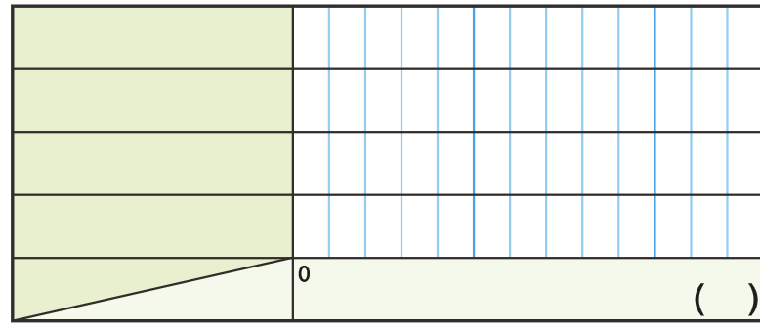
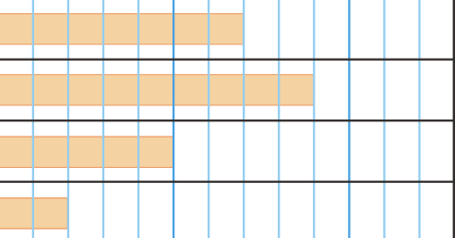
4-1
5. 막대그래프
04 막대그래프를 어떻게 그릴까요
Θ Description & Function
막대그래프를 어떻게 그릴까요 │ 74~75쪽
4~6
풀 팝업창(다음 슬라이드)
풀이 확인 팝업창(#1 풀 팝업창 다음 슬라이드)
답 칸 클릭하거나 정답 확인 버튼 클릭하면 막대그래프 완성 되어 나타남. 정답 확인 버튼은 정답 가리기로 토글 됨. <정답 확인 전 기존 틀 이미지>
4. 풀 팝업창 (24번 슬라이드와 같은 내용)
개념 정리
1~3
1
2
3
4
5
6
막대가 가로인 막대그래프로 나타내 보세요.
표 보기
#4
실천할 수 있는 활동별 학생 수
재활용 하기
전기 아껴 쓰기
대중교통 이용하기
나무 심기
명
활동
학생 수
5 10
#1
#2
#3
삽화 파일명 | base_01.svg (텍스트 지우고 새로 써 주세요.) , answer_01_back.svg 수학(박) 4-1 지도서\app\resource\contents_sub\lesson05\ops\ms_lesson05\images\ms_41_5_03_07_01

Slide 26
4-1
5. 막대그래프
04 막대그래프를 어떻게 그릴까요
Θ Description & Function
<쌍둥이 문제 버튼 클릭 시 나타나는 화면>
활동지 다운로드 버튼. 다운로드 되는 파일은 (4-1-5)수학익힘쌍둥이_04차시.hwp
영범이네 집에서 일주일 동안 버려진 종류별 쓰레기의 양을 조사하여 막대그래프로 나타내려고 합니다. 물음에 답하세요.
막대가 가로인 막대그래프로 나타내 보세요.
종류별 쓰레기의 양
종류 | 음식물 | 플라스틱류 | 종이류 | 병류 | 합계
쓰레기의 양(kg) | 10 | 6 | 7 | 4 | 27
#1

Slide 27
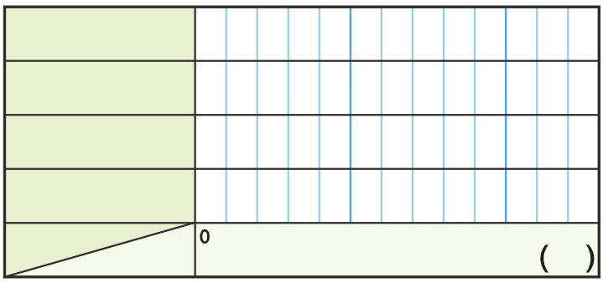
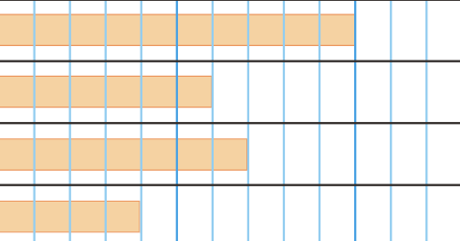
4-1
5. 막대그래프
04 막대그래프를 어떻게 그릴까요
Θ Description & Function
<쌍둥이 문제 버튼 클릭 시 나타나는 화면>
활동지 다운로드 버튼. 다운로드 되는 파일은 (4-1-5)수학익힘쌍둥이_04차시.hwp
답 칸 클릭하거나 정답 확인 버튼 클릭하면 막대그래프 완성 되어 나타남. 정답 확인 버튼은 정답 가리기로 토글 됨. <정답 확인 전 기존 틀 이미지>
영범이네 집에서 일주일 동안 버려진 종류별 쓰레기의 양을 조사하여 막대그래프로 나타내려고 합니다. 물음에 답하세요.
막대가 가로인 막대그래프로 나타내 보세요.
종류별 쓰레기의 양
음식물
플라스틱류
종이류
병류
종류
kg
쓰레기 양
5 10
#1
#2
삽화 파일명 | pop01_base_01.svg (텍스트 지우고 새로 써 주세요.) , pop01_answer_01_back.svg 수학(박) 4-1 지도서\app\resource\contents_sub\lesson05\ops\ms_lesson05\images\ms_41_5_03_06_01

Slide 28
4-1
5. 막대그래프
04 막대그래프를 어떻게 그릴까요
Θ Description & Function
막대그래프를 어떻게 그릴까요 │ 74~75쪽
4~6
< 풀이 확인 클릭 시 나타나는 화면>
개념 정리
1~3
1
2
3
4
5
6
막대가 가로인 막대그래프로 나타내 보세요.
표 보기
실천할 수 있는 활동별 학생 수
재활용 하기
풀이
전기 아껴 쓰기
대중교통 이용하기
가로 눈금 한 칸이 1명인 그래프로 나타내면 재활용하기 7칸, 전기 아껴 쓰기 9칸, 대중교통 이용하기 5칸, 나무 심기 2칸인 막대를 그립니다.
나무 심기
명
활동
학생 수
5 10

